Slide 1
Начальная школа

Slide 2
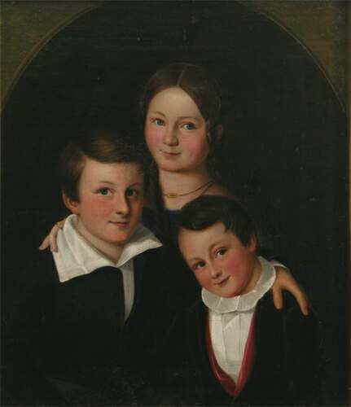
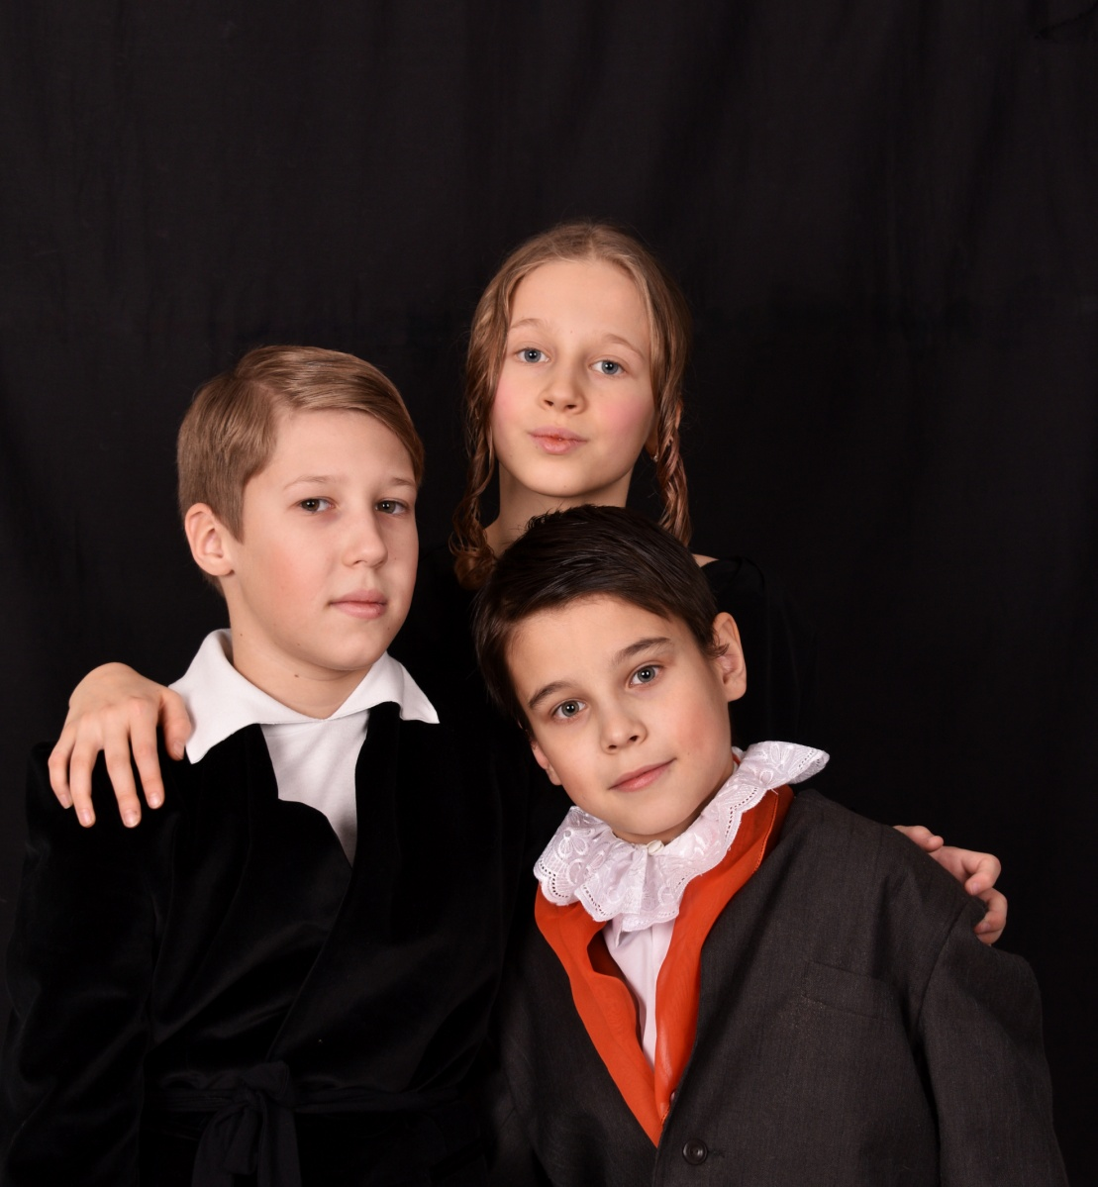
Крендовский Е.Ф. «Дети Ширинских-Шихматовых» (1840 г.)
МАОУ «Гимназия № 33» г. Перми
Гоголева Дарья, Коломыцев Данил, Сибиряков Андрей
Вачегина Наталья Петровна, учитель начальных классов

Slide 3
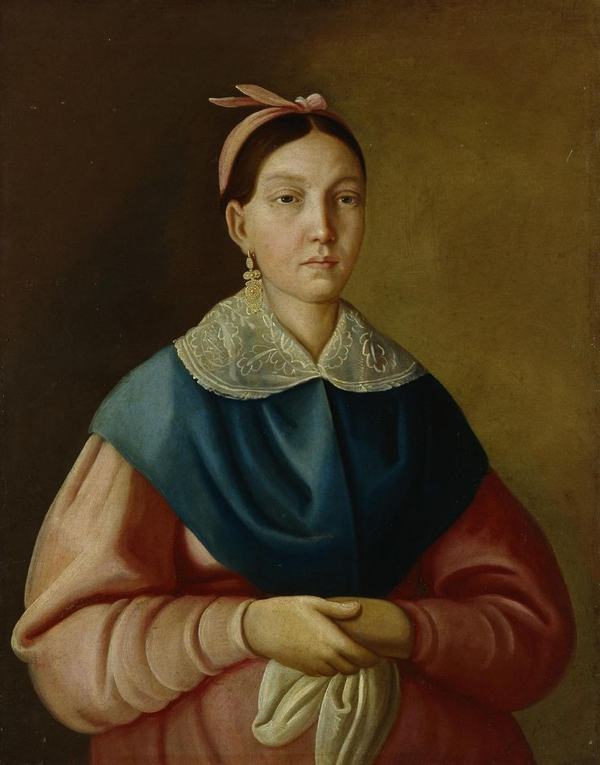
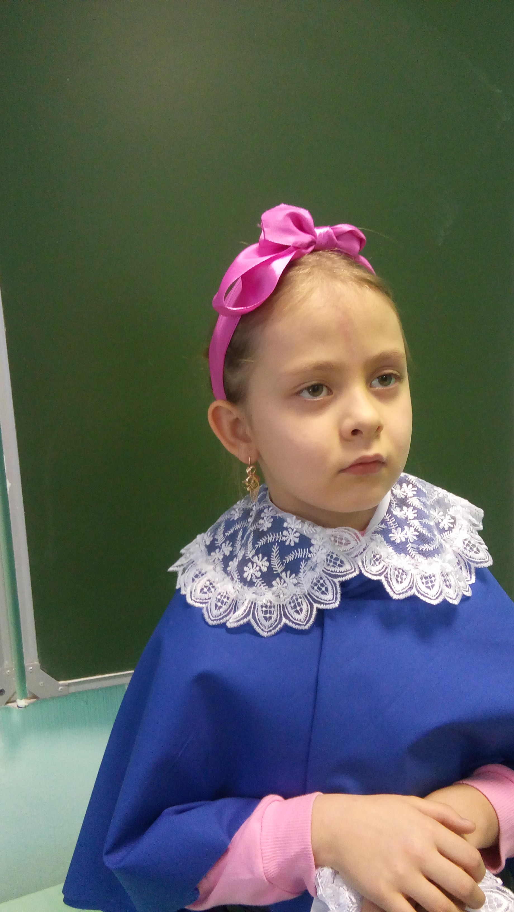
Г.Кунгур
МАОУ « СОШ № 10 »
Лобанова Екатерина. 1 а класс.
Безматерных Т.В., Учитель - логопед
ХIХ в. Название: Портрет купчихи Е.С. Хмельницкой

Slide 4
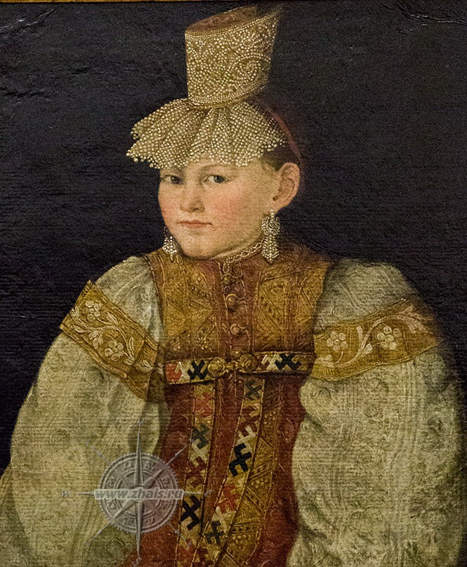
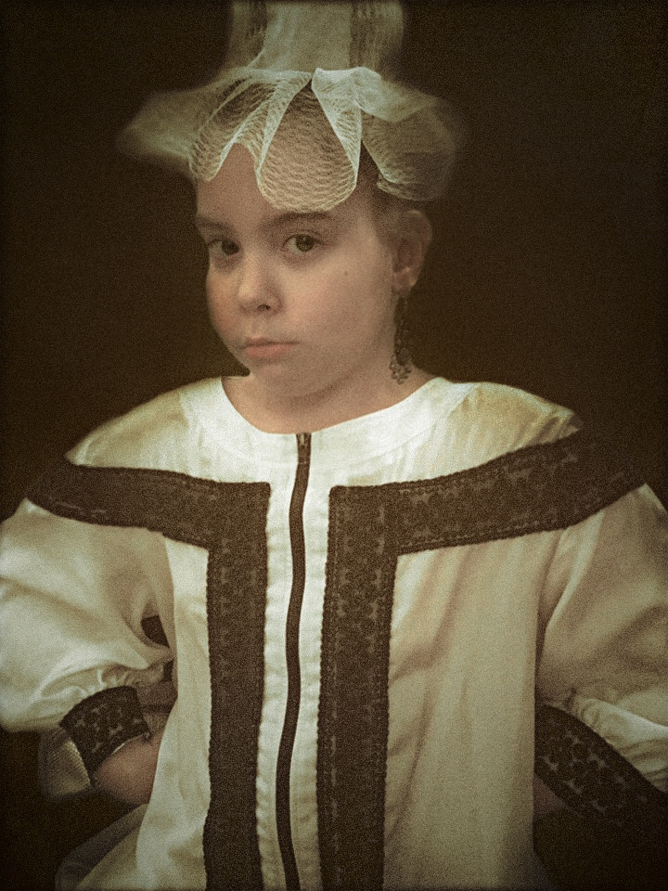
Пьянкова Мария Дмитриевна
Вачегина Наталья Петровна- классный руководитель 4 б класса
МАОУ Гимназия №33 г. Пермь, 4б класс
Неизвестный художник, неизвестный персонаж в костюмах тверской купчихи

Slide 5
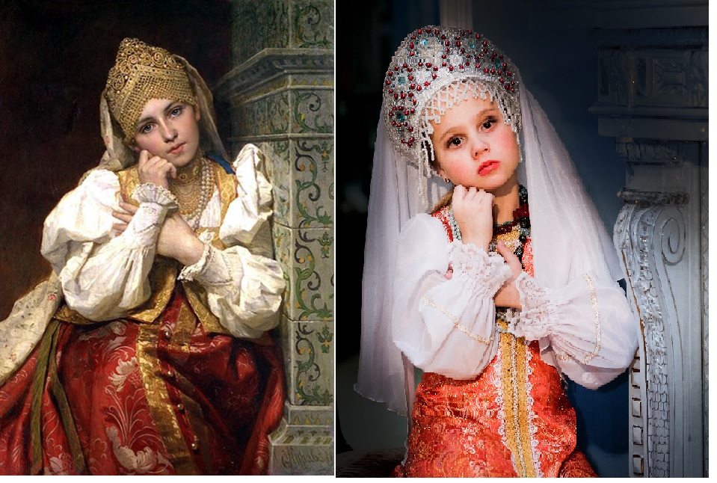
МАОУ «Средняя школа №77 с углубленным изучением английского языка» г. Перми 2А класс
Пищальникова Анна Денисовна
Герасимова Татьяна Петровна – учитель, классный руководитель
Фирс Сергеевич Журавлев «Боярышня»

Slide 6
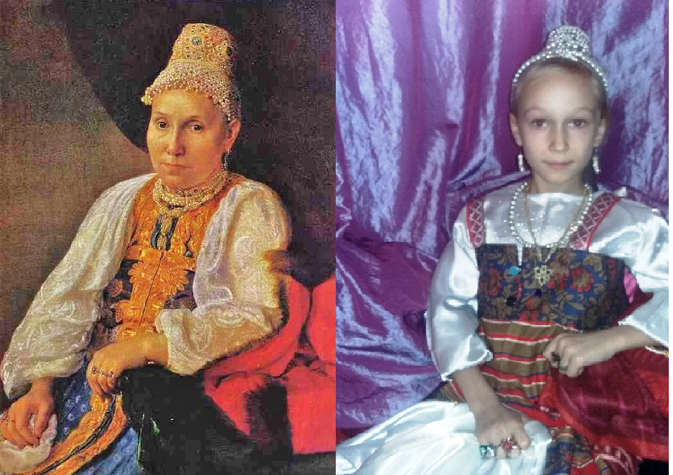
МАОУ «Средняя школа №77 с углубленным изучением английского языка» г. Перми 2А класс
Сорокина Диана Олеговна
Герасимова Татьяна Петровна – учитель, классный руководитель
А. Венецианов "Портрет Ржевской купчихи Образцовой

Slide 7
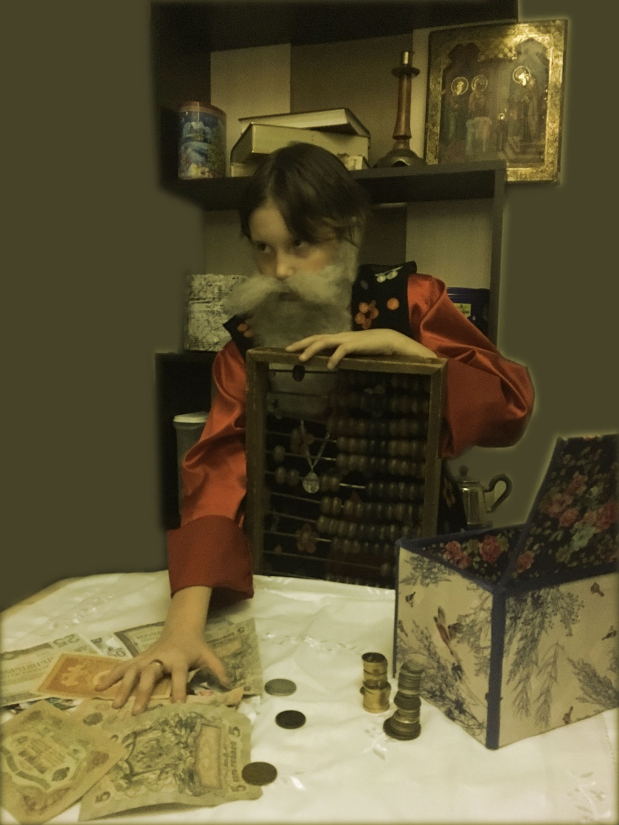
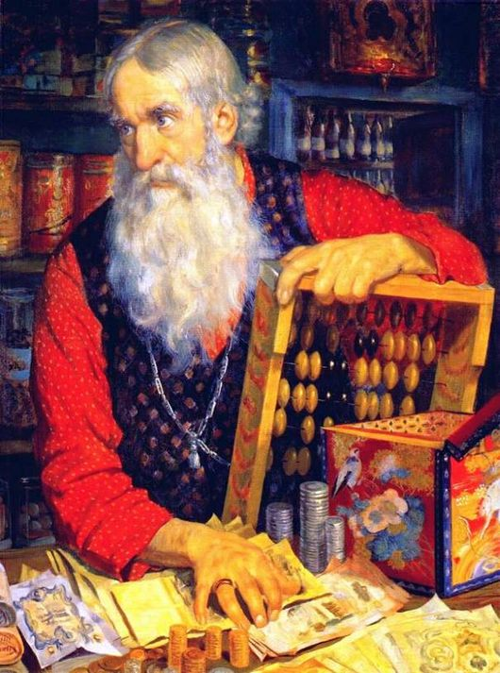
МАОУ «Гимназия № 33». 4 «Б» класс
Тагилова Ольга Васильевна, Владыкина Ольга Николаевна, Зубов Степан
Вачегина Наталья Петровна
Борис Кустодиев «Купец»

Slide 8
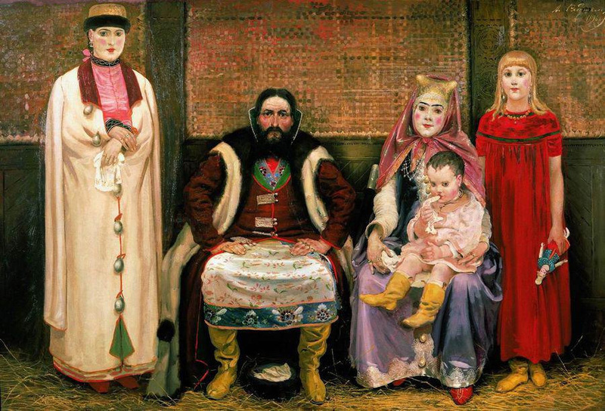
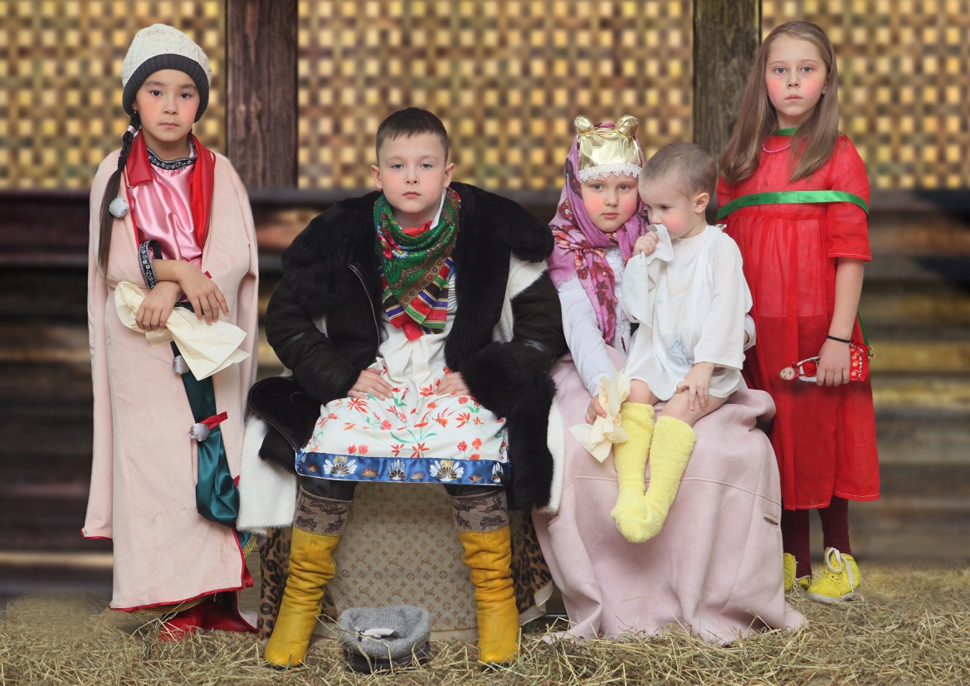
МАОУ "Гимназия №33", 1Б класс
Мусина Альфира Абатымовна, учитель начальных классов, 1 класс
Художник Андрей Рябушкин, картина «Семья купца в XVII веке»

Slide 9
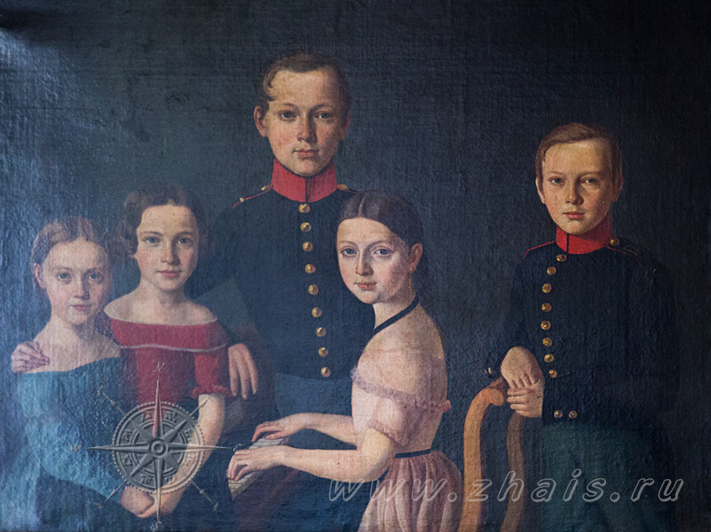
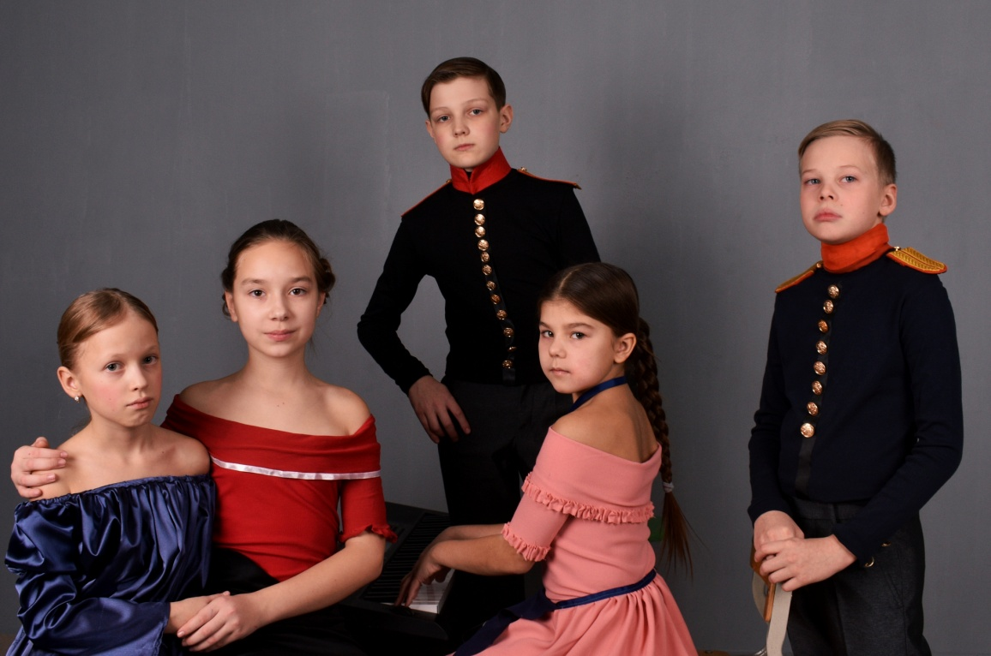
МАОУ «Гимназия № 33» г. Перми
Вачегина Наталья Петровна, учитель начальных классов
Работа неизвестного художника Дети генерала Кайла Гайли (1830- 1840 гг.)

Slide 10
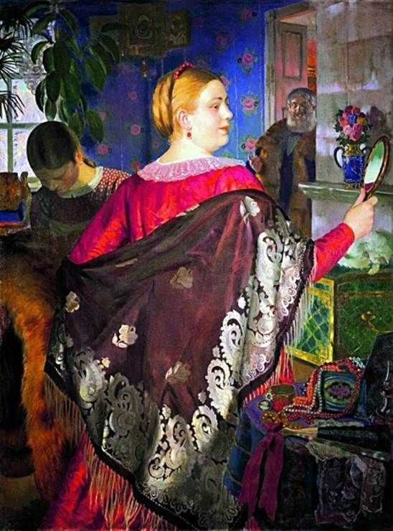
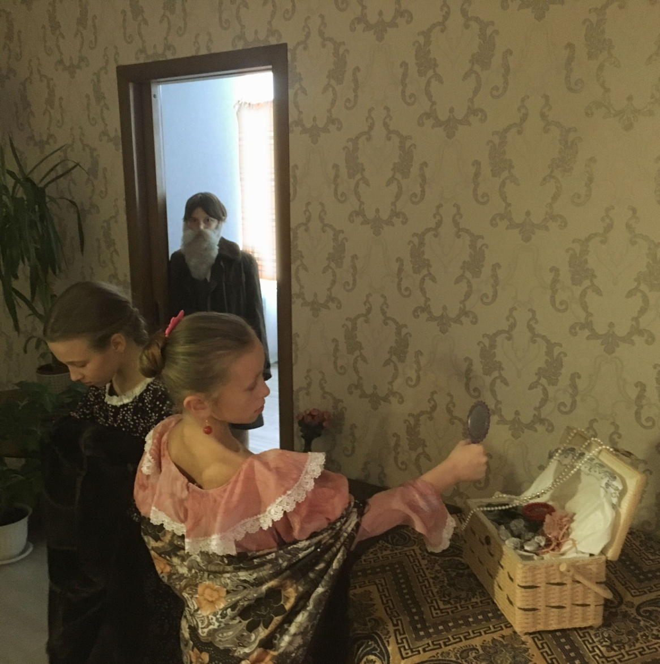
МАОУ «Гимназия № 33». 4 «Б» класс
Владыкина Ольга Николаевна, Тагилова Ольга Васильевна, Владыкина Лиза, Зубов Степан, Гоголева Даша
Вачегина Наталья Петровна
Борис Кустодиев «Купчиха»

Slide 11
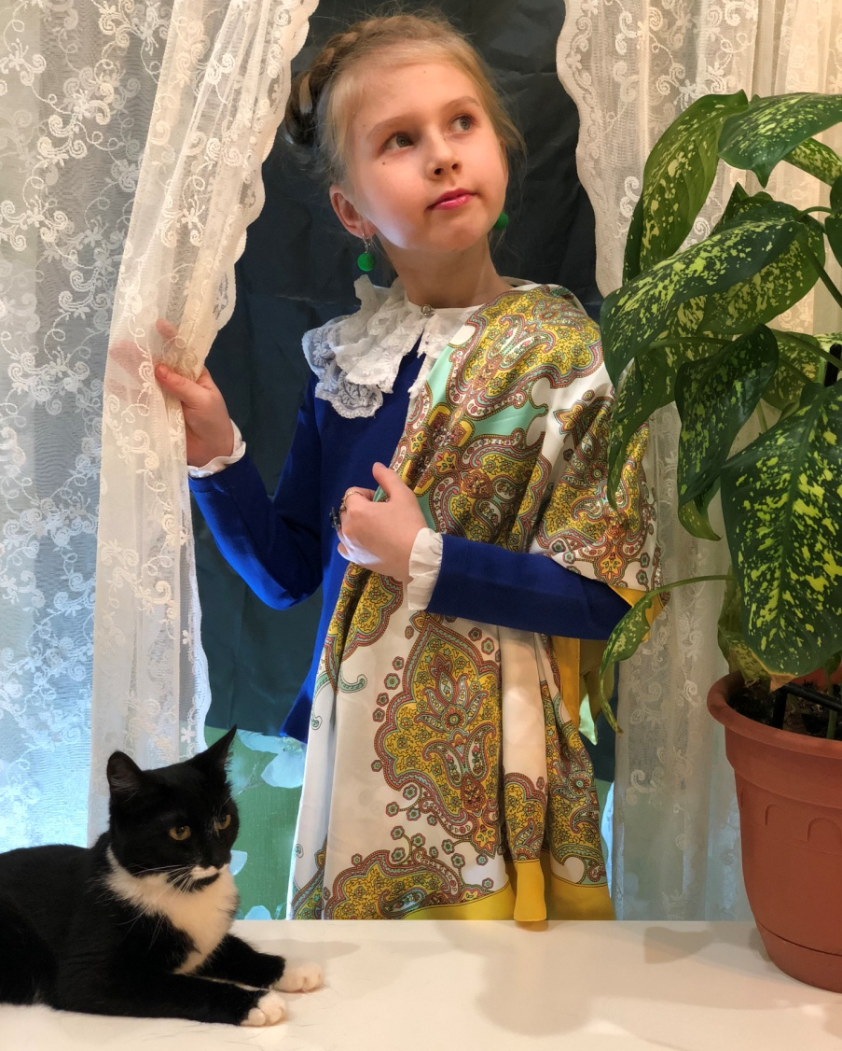
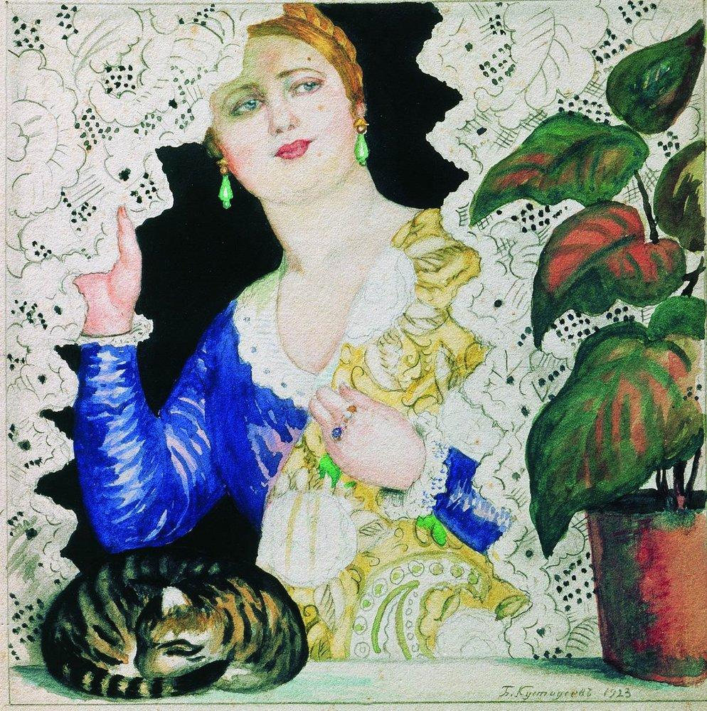
Муниципальное автономное общеобразовательное учреждение "Средняя общеобразовательная школа №77 с углубленным изучением английского языка" г. Перми , класс 3Б
Шилоносова Милана Андреевна
«Русская девушка у окна», Художник Кустодиев Борис Михайлович

Slide 12
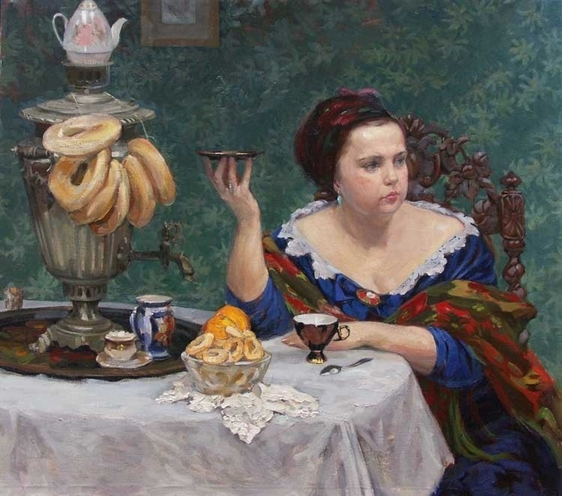
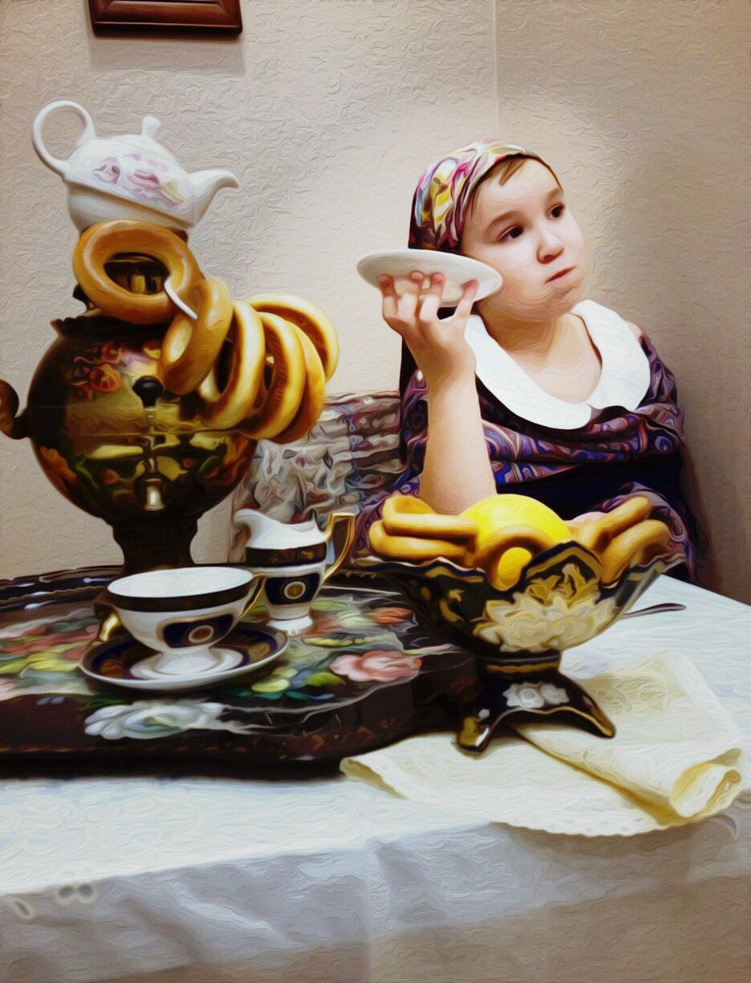
МАОУ «СОШ №77 с углубленным изучением английского языка» г. Перми
Корепанова Валерия Александровна 3 «Б»класс Корепанова Анастасия Валерьевна, учитель английского языка
Анна Боганис. Чаепитие.

Slide 13
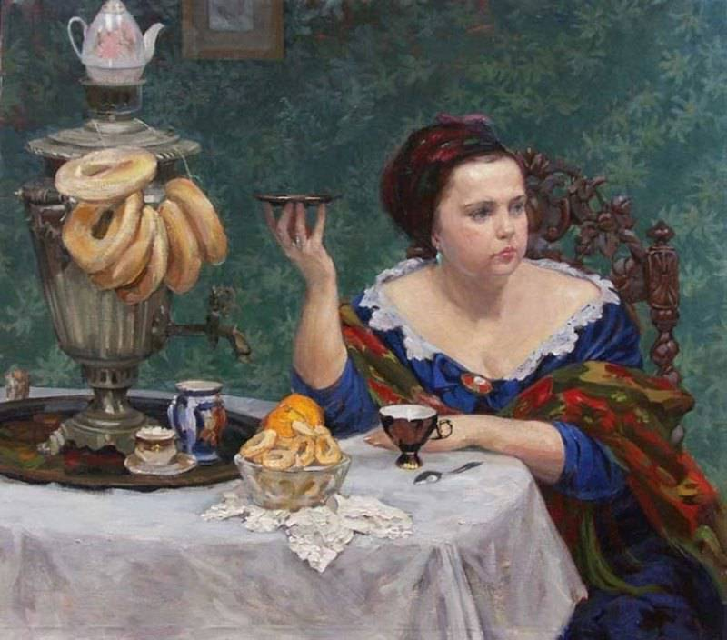
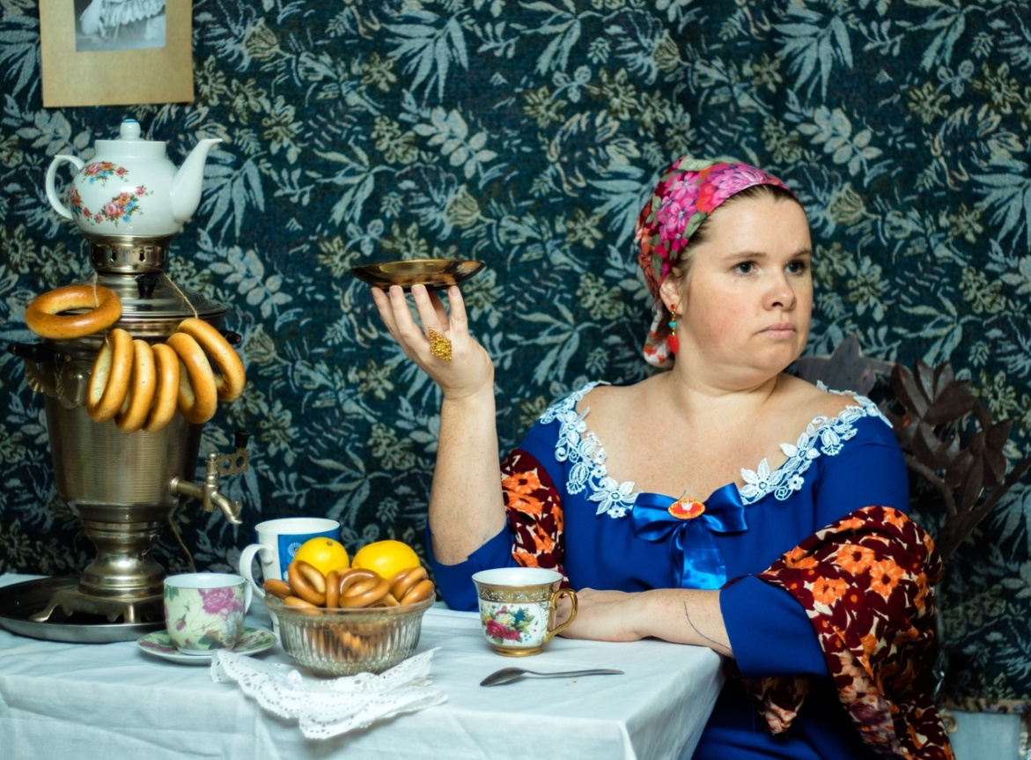
Город Кунгур, МАОУ СОШ № 10, 2 А класс
Семья Лимбах Дмитрия. Автор проекта - мама Лимбах Оксана Сергеевна
Южанинова Лариса Владимировна, учитель начальных классов
Боганис Анна «Чаепитие»

Slide 14
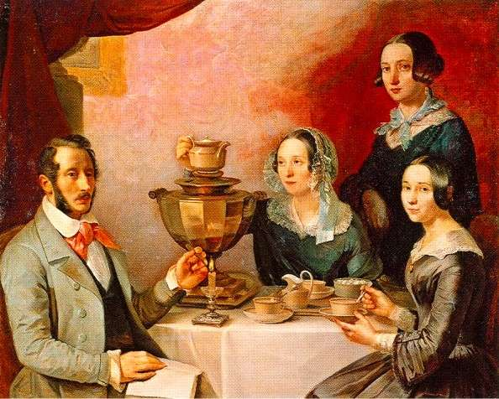
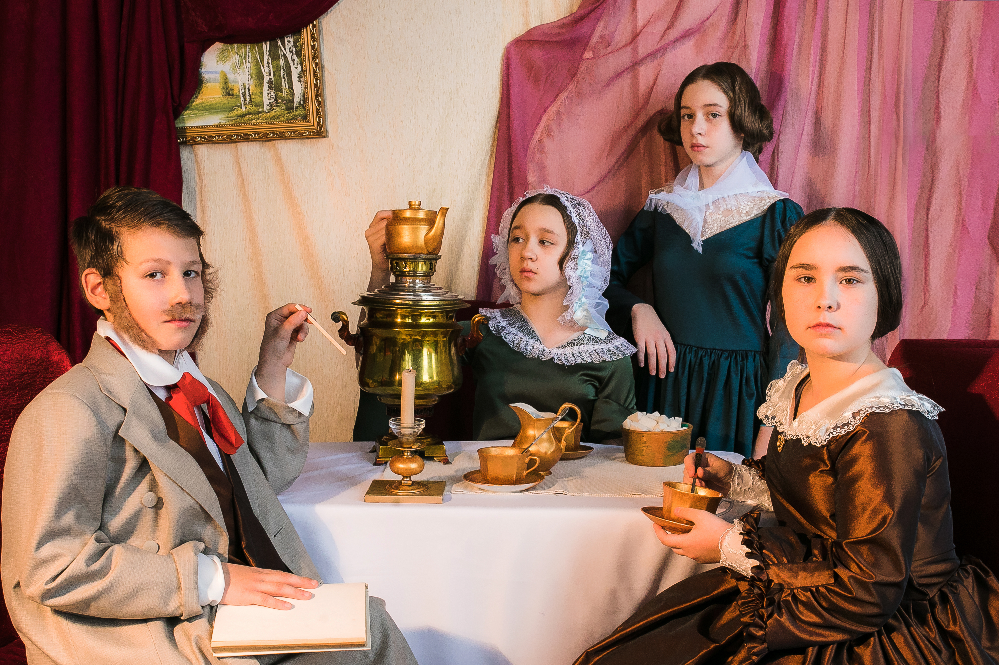
МАОУ «СОШ 10» Кунгур, 4А класс
Шистерова М.Е.
«Семейство за чайным столом» Тимофей Егорович Мягков

Slide 15
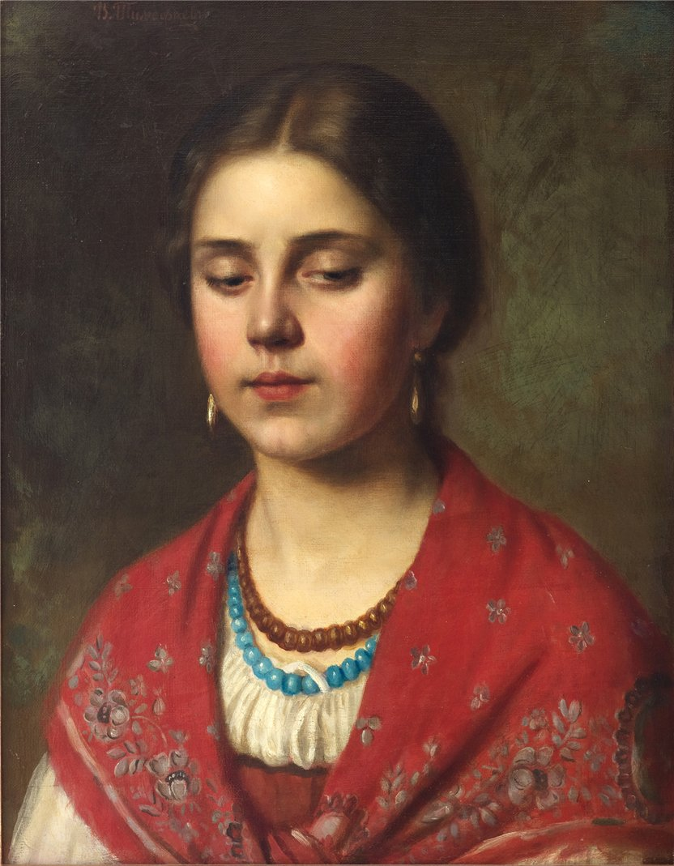
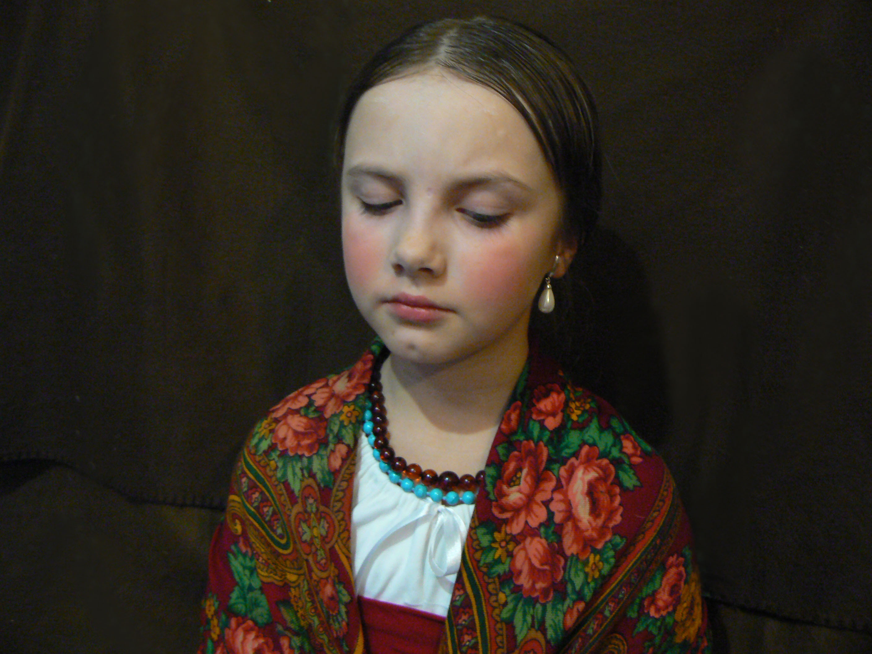
МАОУ «СОШ 10» Кунгур, 3В класс
Симонян Е.Р.
Девушка в красном платке. Автор: Тимофеев Василий Тимофеевич

Slide 16
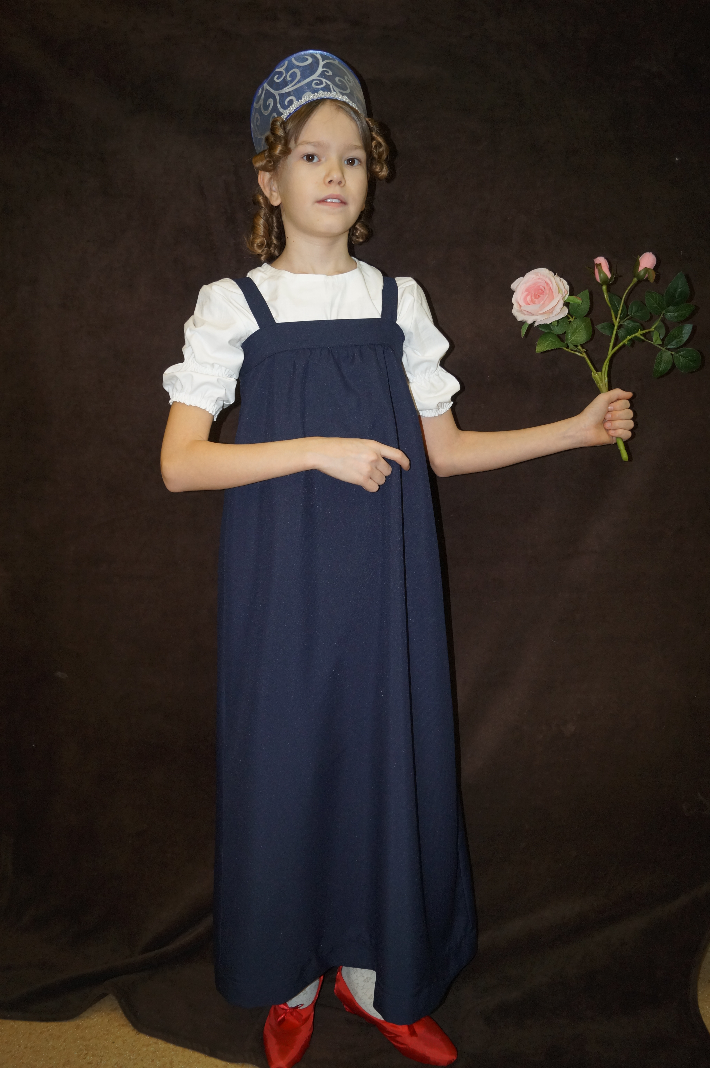
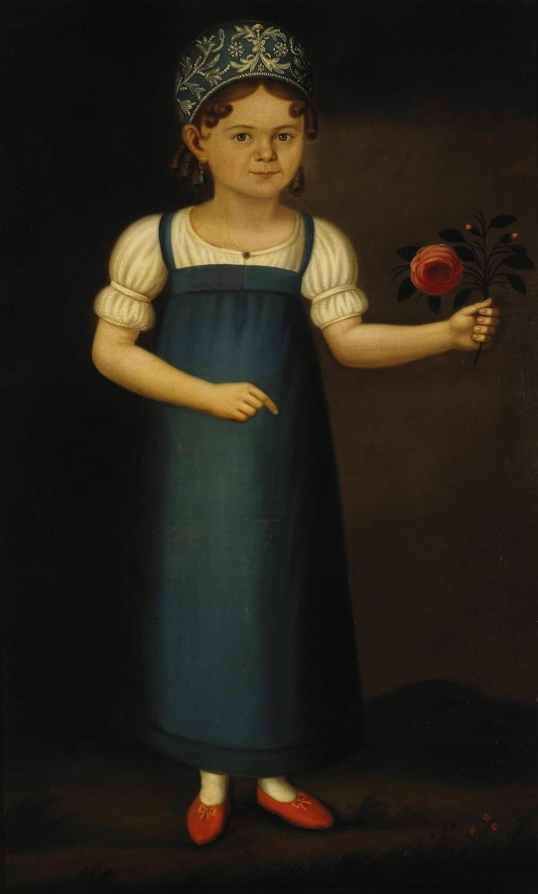
МАОУ «СОШ 10» Кунгур, 4В класс
Кирякова Н.В.
Портрет девочки из купеческой семьи, неизвестный художник

Slide 17
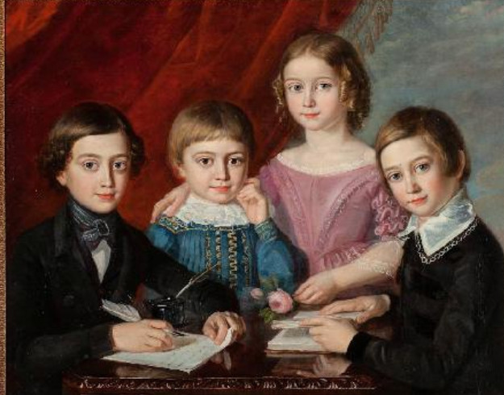
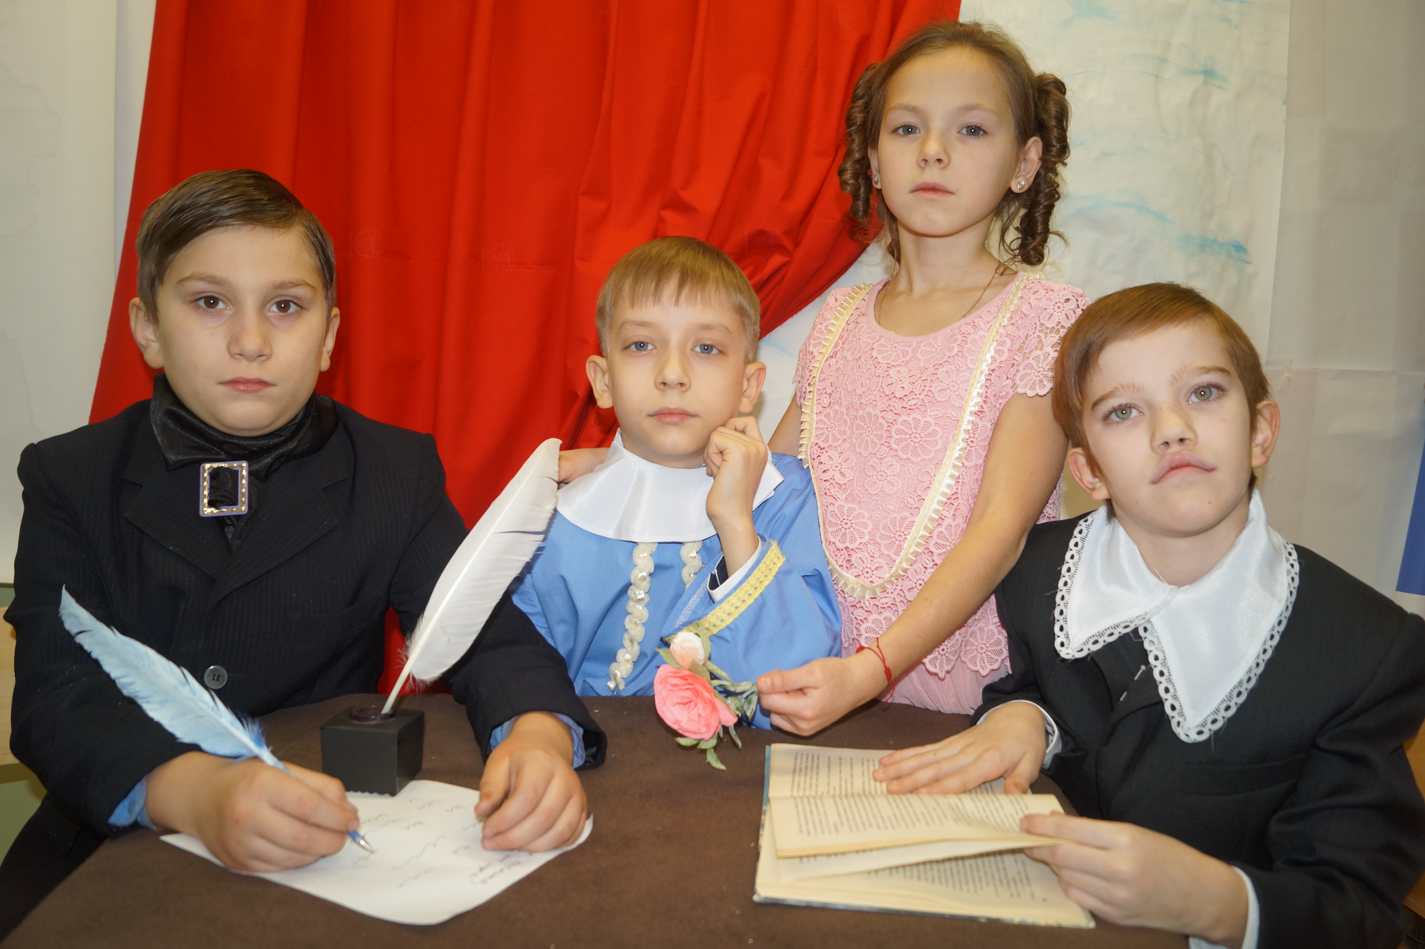
МАОУ «СОШ 10» Кунгур, 4В класс
Кирякова Н.В.
Портрет детей Ефима Федоровича Гучкова , неизвестный художник

Slide 18
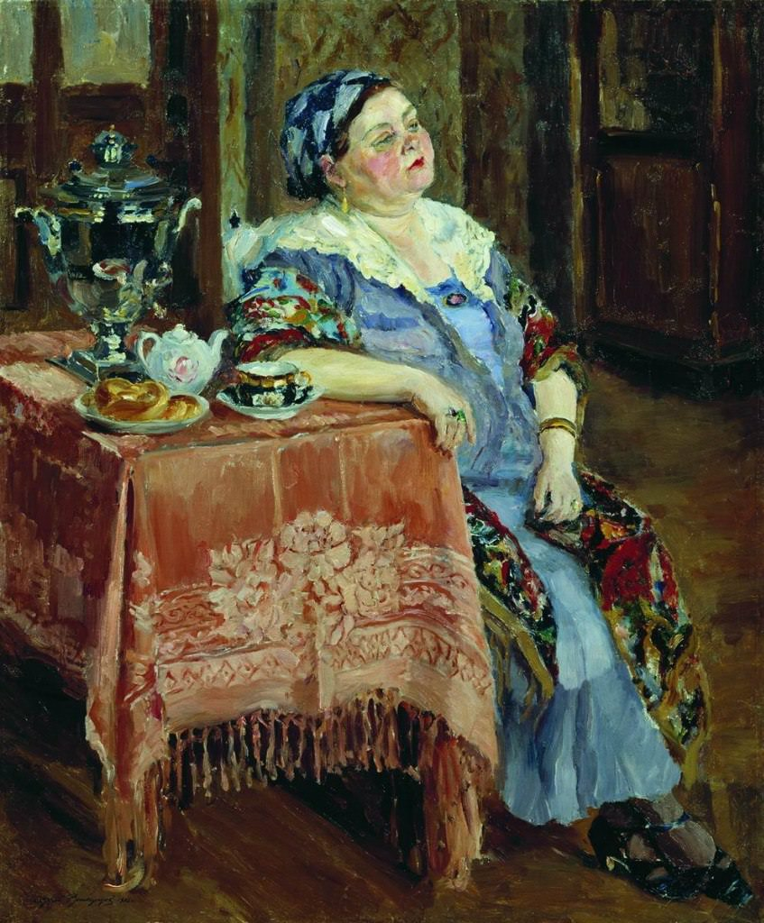
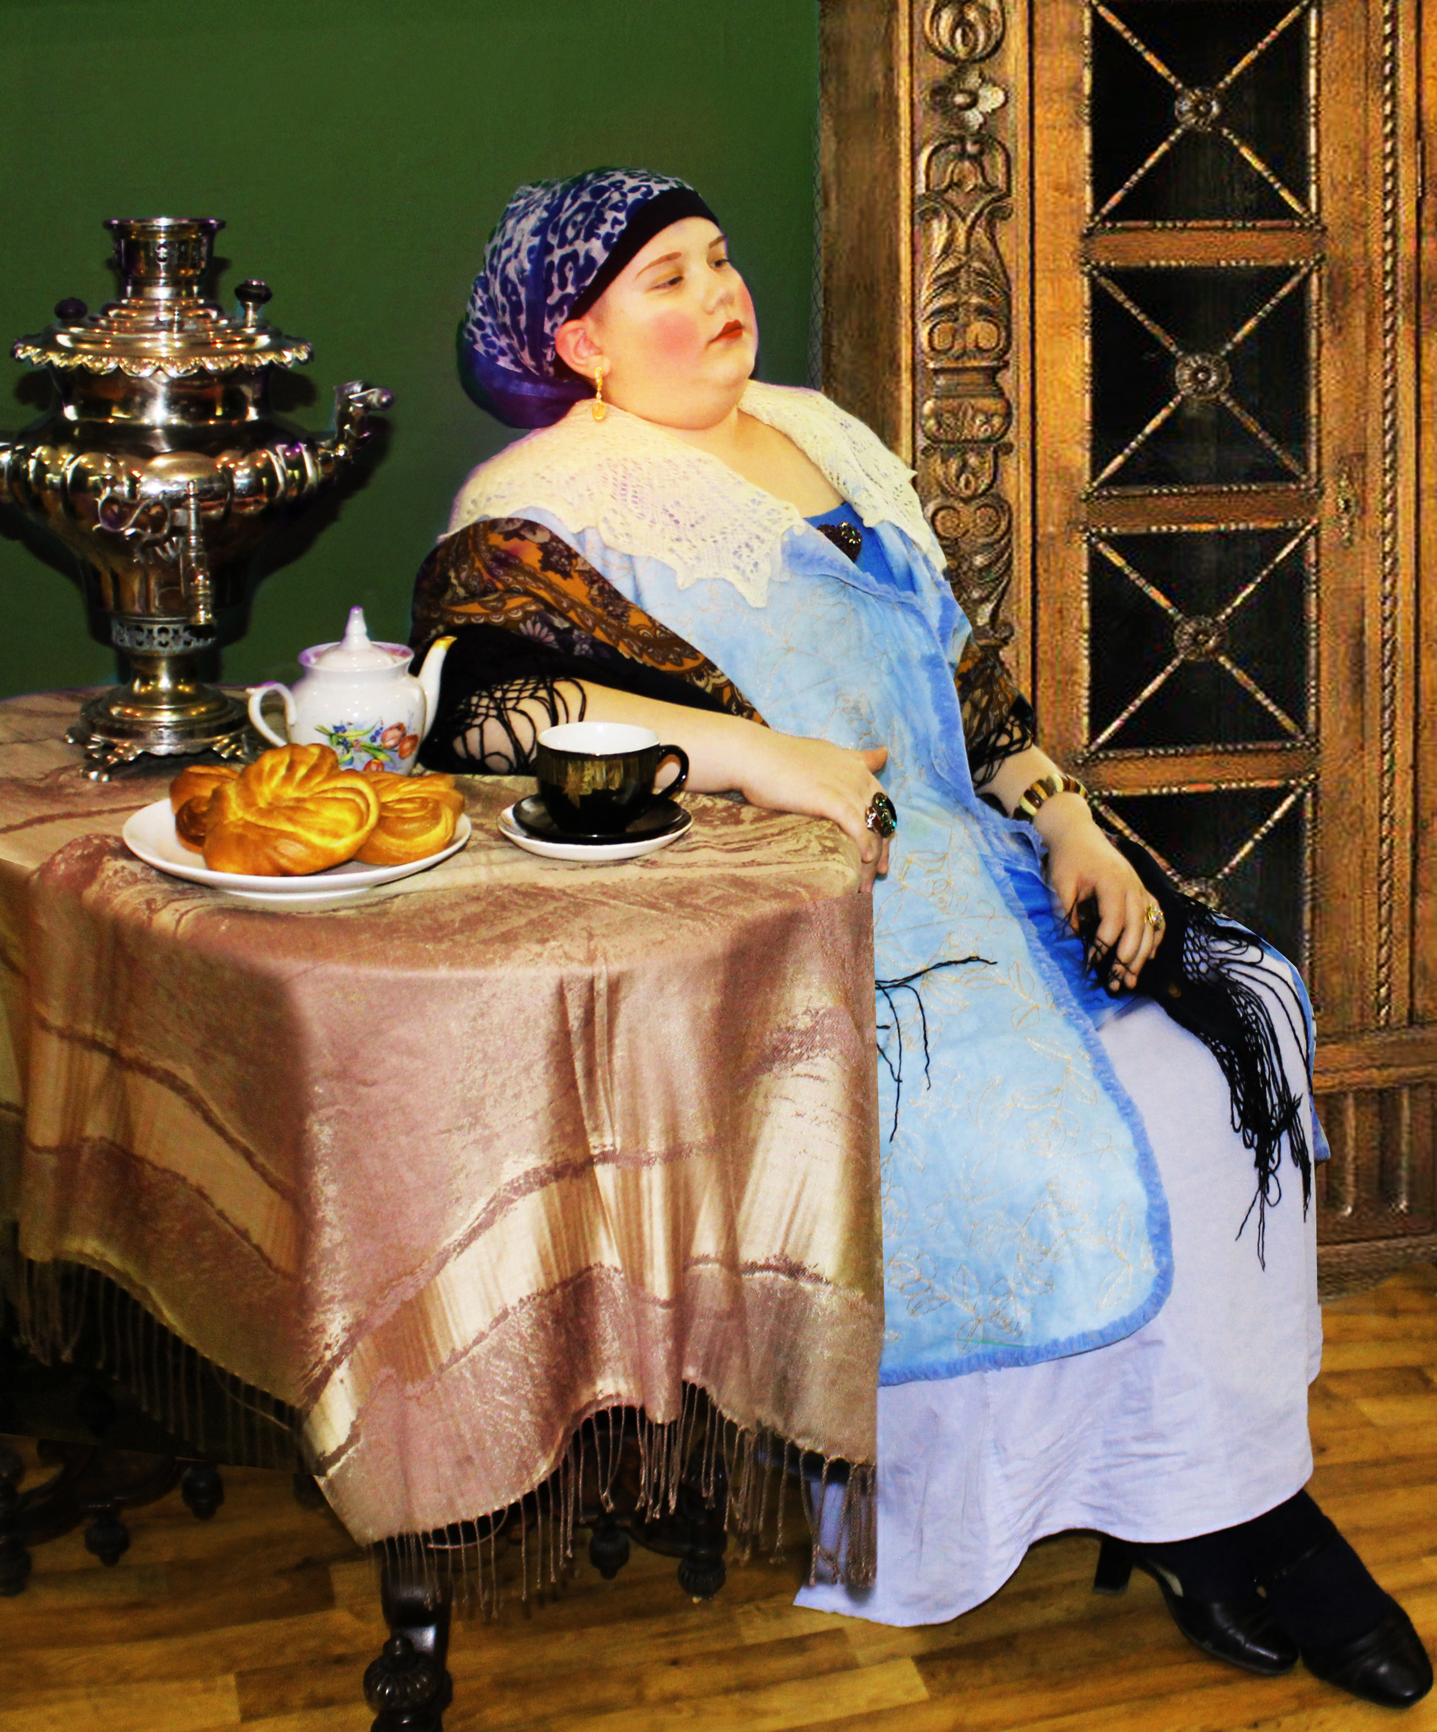
МАОУ «СОШ 10» Кунгур, 4Б класс
Усенкова Н.В.
«Купчиха за самоваром» Виноградов Сергей Арсеньевич

Slide 19
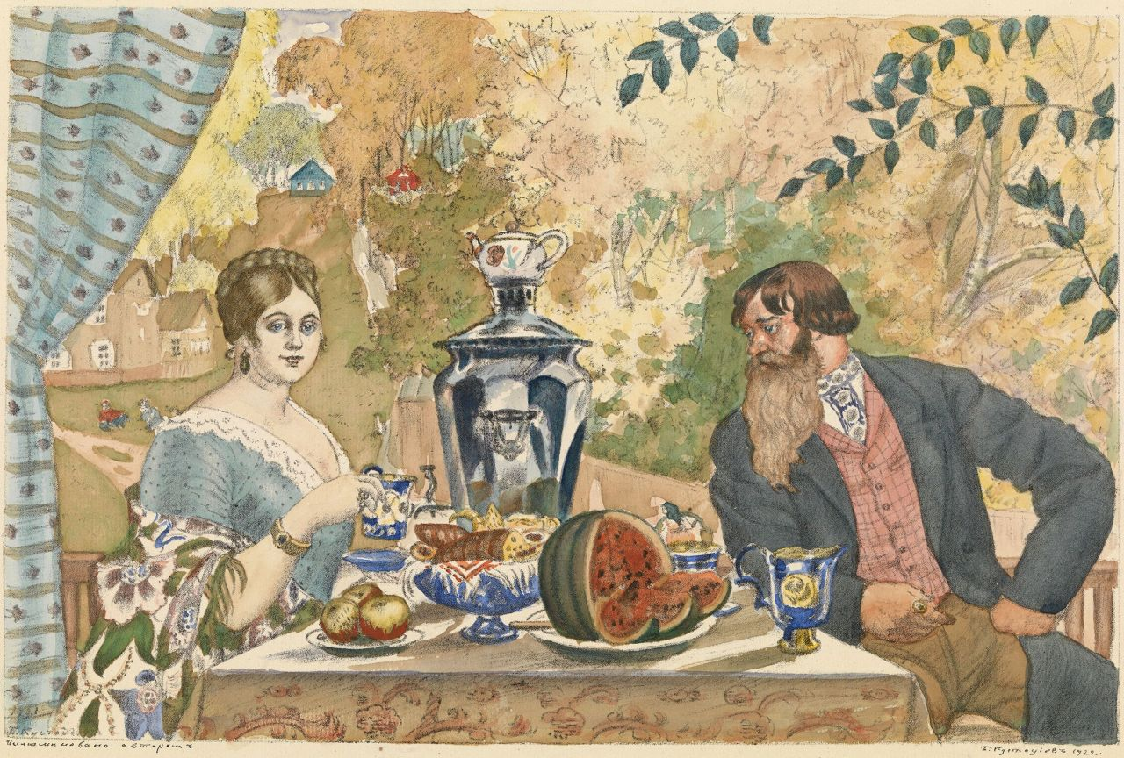
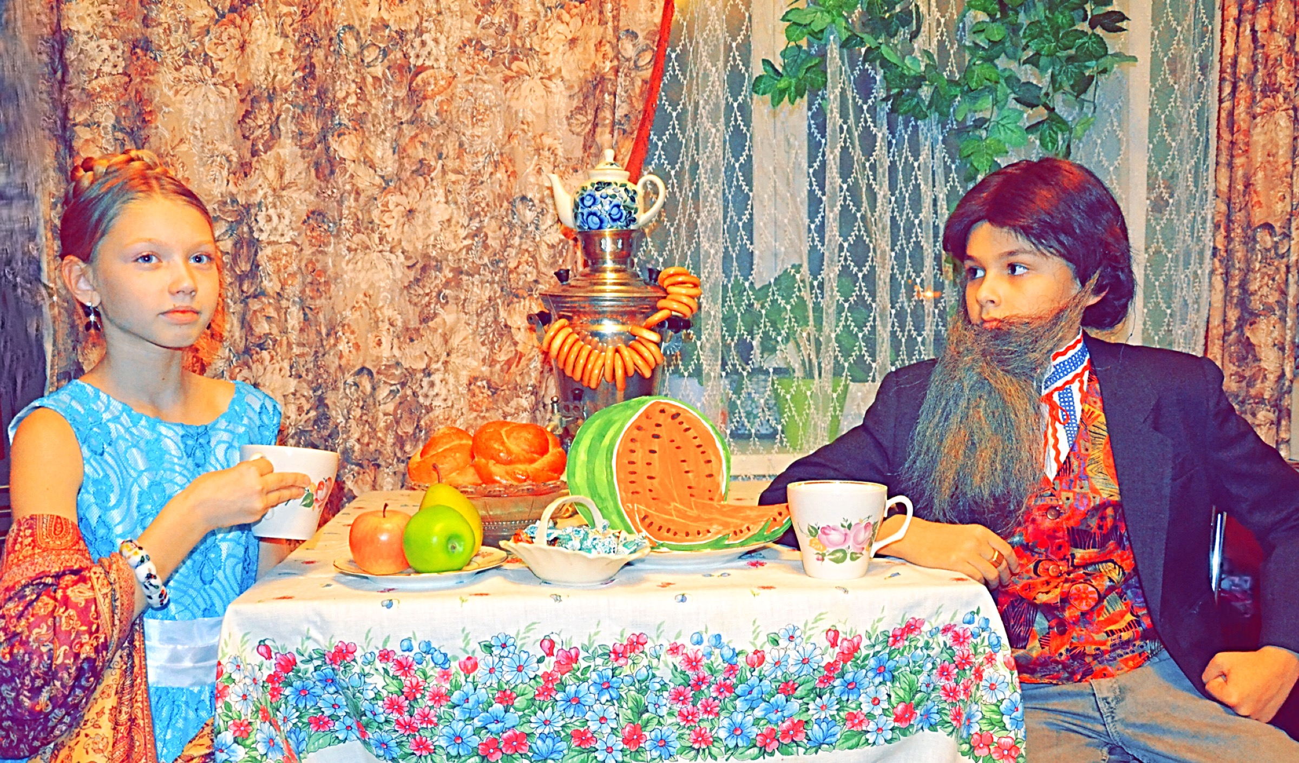
МАОУ «СОШ 10» Кунгур, 4Б класс
Усенкова Н.В.
«Купец и купчиха» Кустодиев Борис Михайлович

Slide 20
5- 9 классы

Slide 21
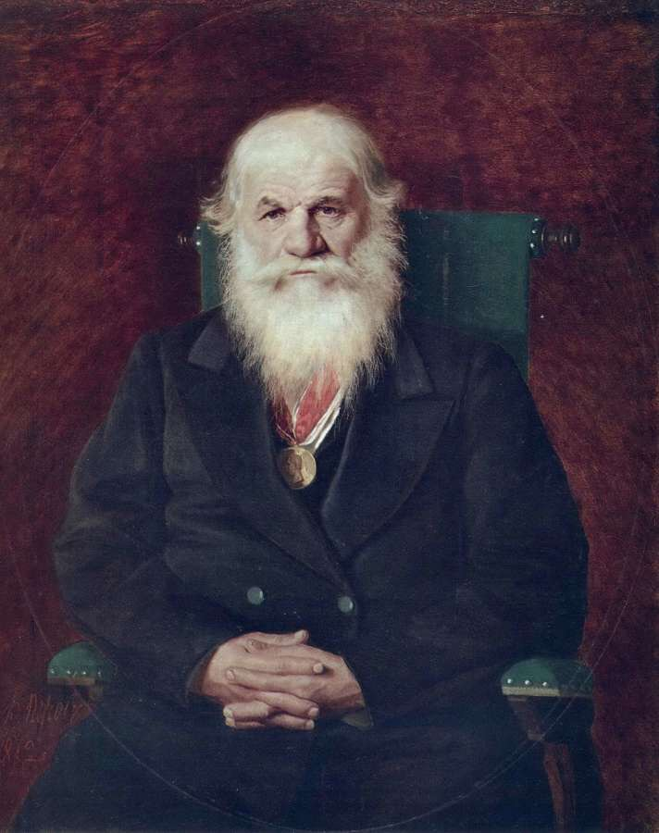
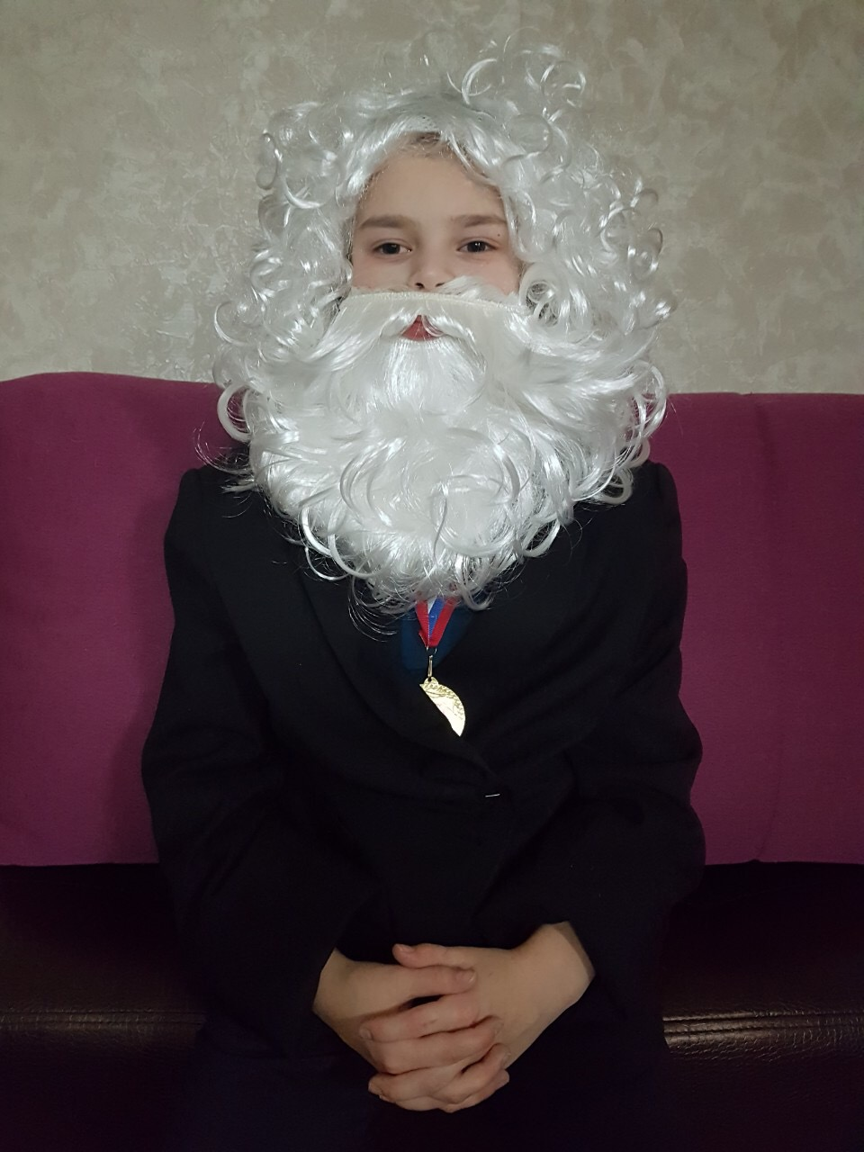
Тагиров Максим Рамильевич ТагировРамиль Зофэрович Сухих Анна Юрьевна, учитель истории и обществознания
МАОУ «СОШ №77 с углубленным изучением английского языка» г. Перми
Перов Василий Григорьевич .Портрет Ивана Камынина

Slide 22
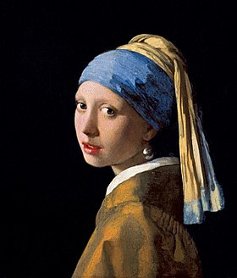
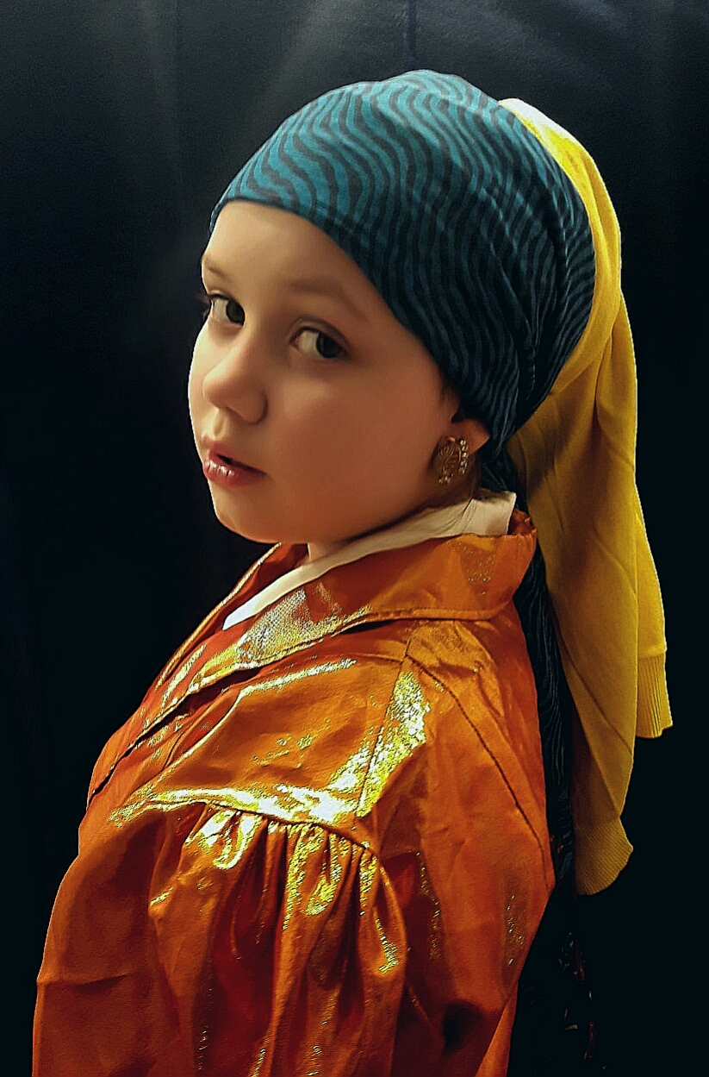
Синюкова Надежда Никитична Синюкова Алла Сергеевна Сухих Анна Юрьевна, учитель истории и обществознания
МАОУ «СОШ №77 с углубленным изучением английского языка» г. Перми
Ян Вермеер .Девушка с жемчужной сережкой.

Slide 23
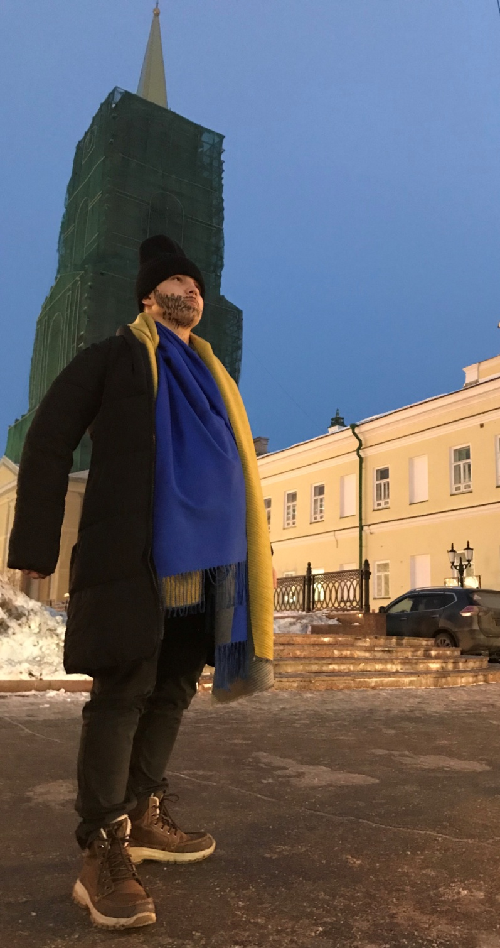
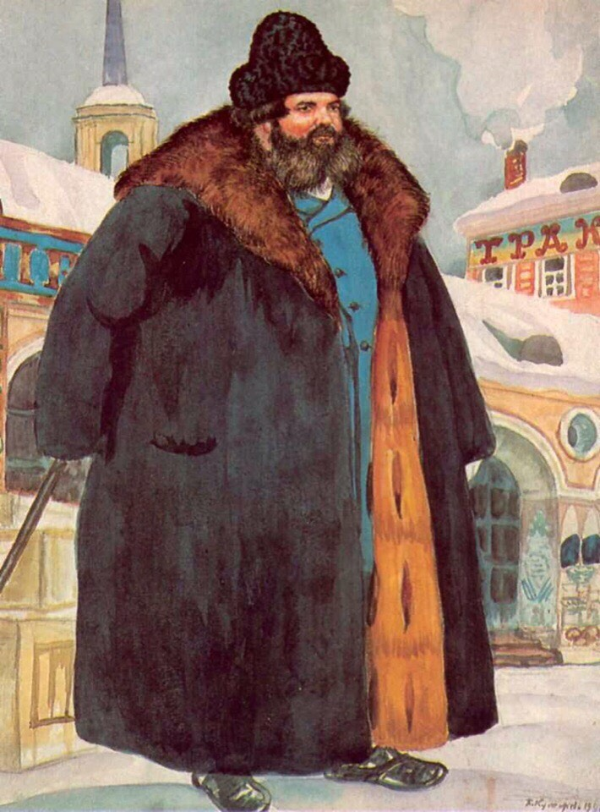
Пермь, сОШ 77, Фетюкова О.И НЕТ ЗАЯВКИ

Slide 24
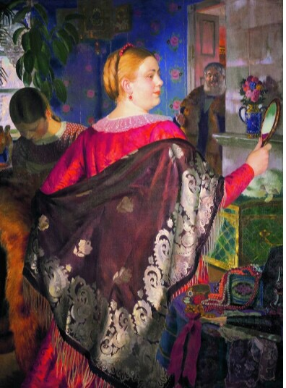
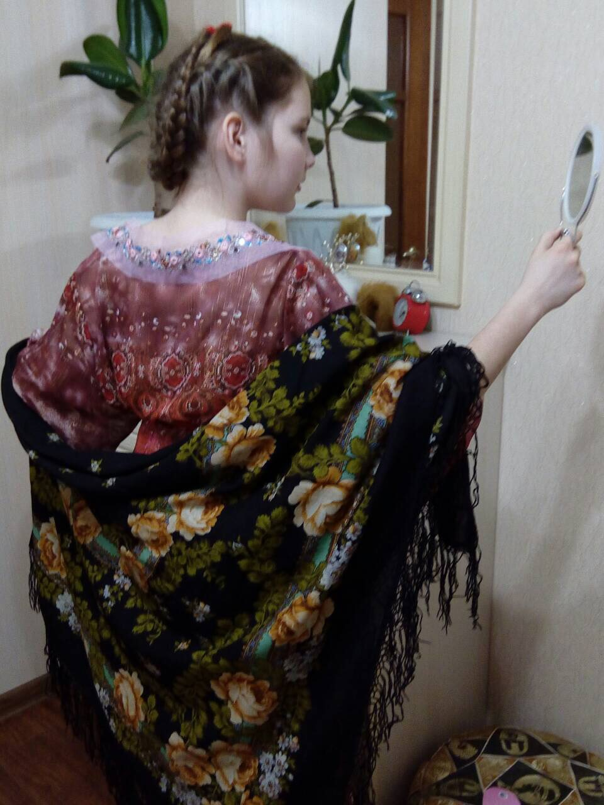
Сазанович Екатерина Алексеевна Сазанович Елена Алексеевна Сухих Анна Юрьевна, учитель истории и обществознания
МАОУ «СОШ №77 с углубленным изучением английского языка» г. Перми
Б.М.Кустодиев «Купчиха с зеркалом»

Slide 25
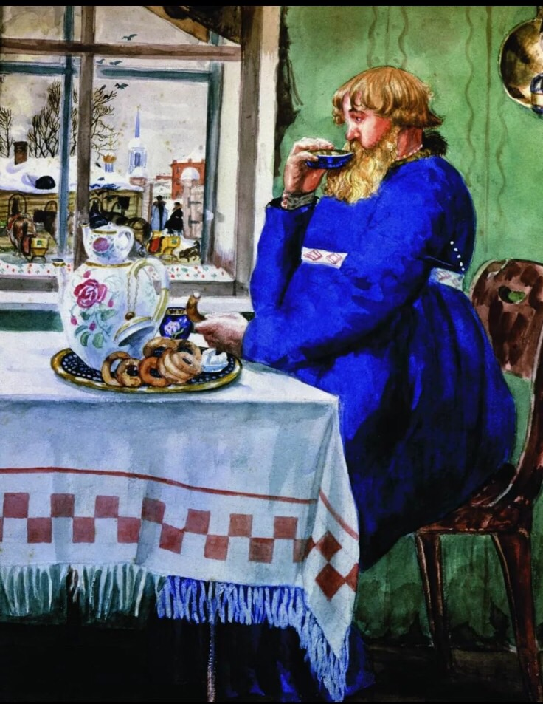
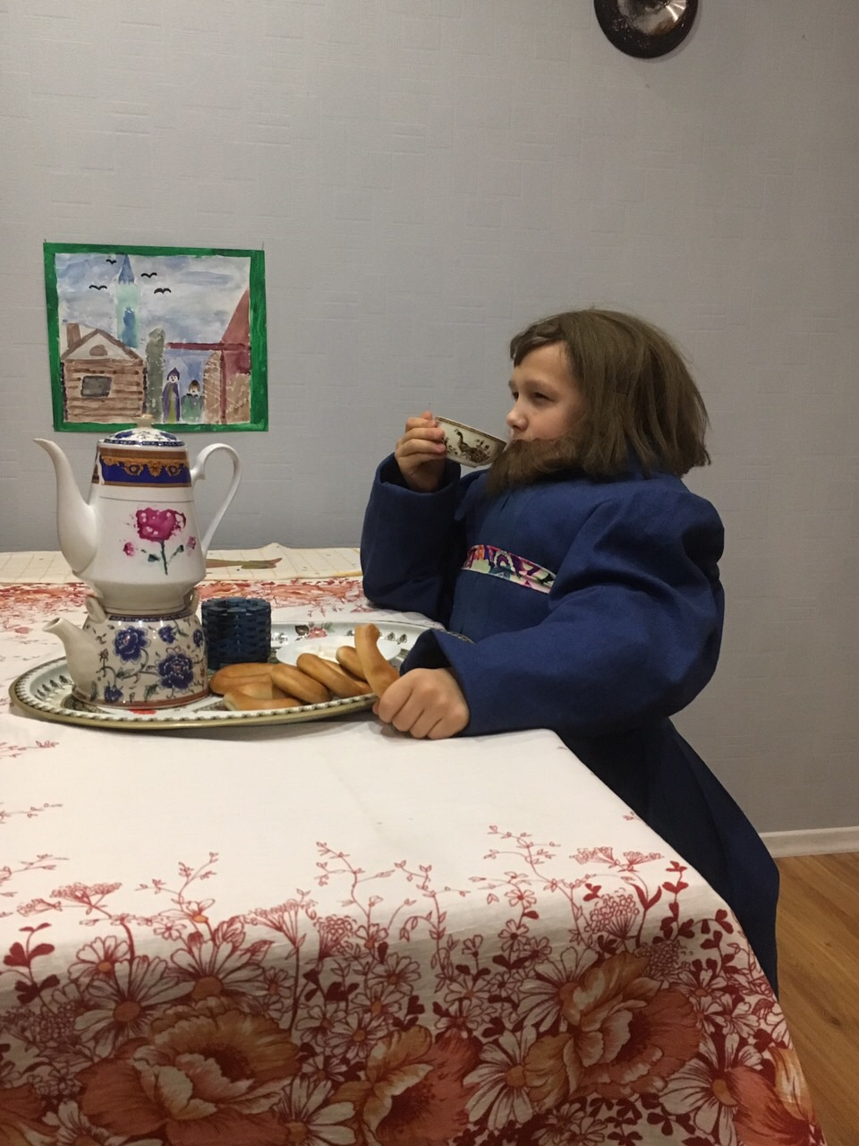
Борис Михайлович Кустодиев. «Извозчик в трактире». Фрагмент только картины
МАОУ «СОШ №77 с углубленным изучением английского языка» г. Перми
Зеленкин Максим Александрович 5 «Б» класс Зеленкина Татьяна Борисовна Сухих Анна Юрьевна, учитель истории и обществознания

Slide 26
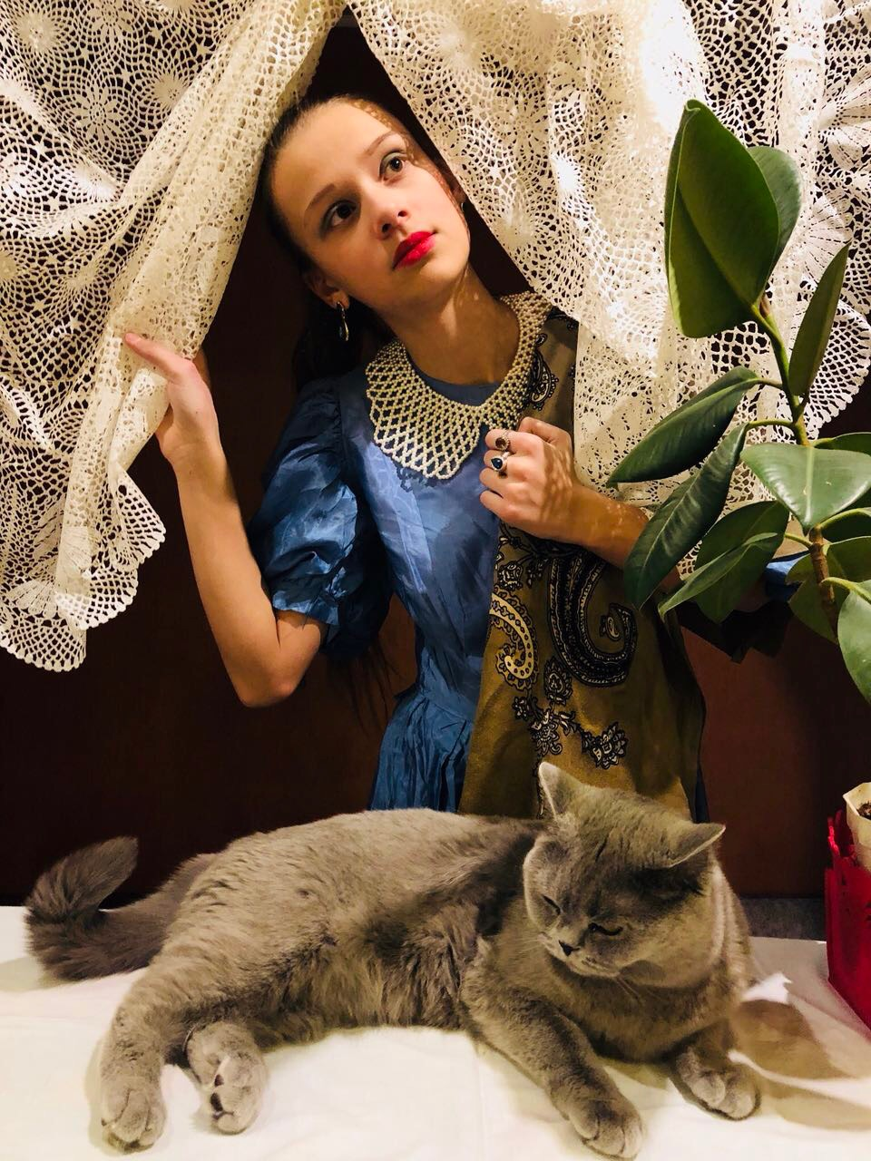
Ошева Анастасия Максимовна 6 «Б» класс Гусева Анна Владимировна Сухих Анна Юрьевна, учитель истории и обществознания
МАОУ «СОШ №77 с углубленным изучением английского языка» г. Перми
Борис Михайлович Кустодиев. «Девушка у окна» .

Slide 27
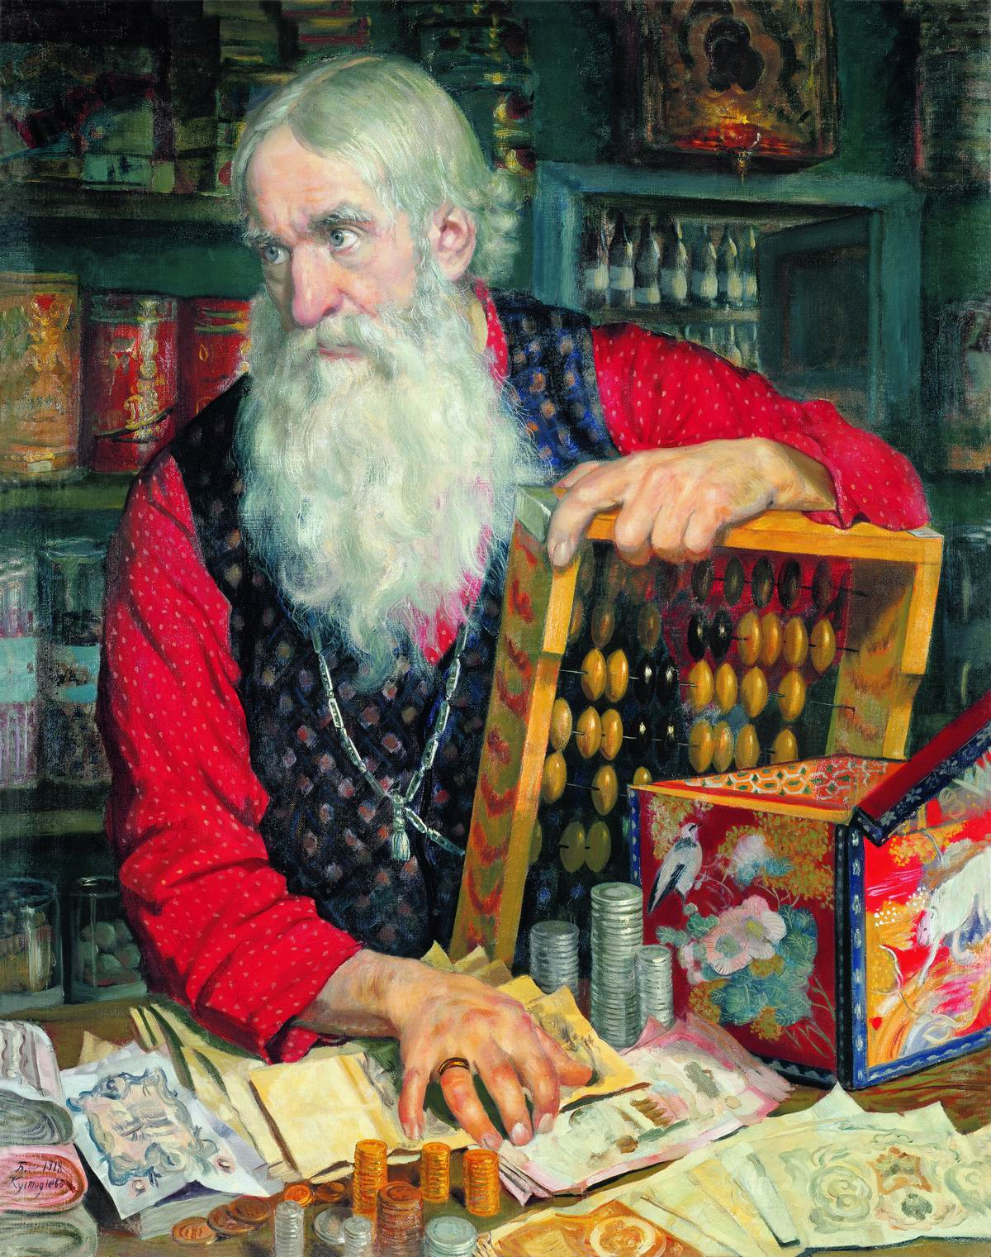
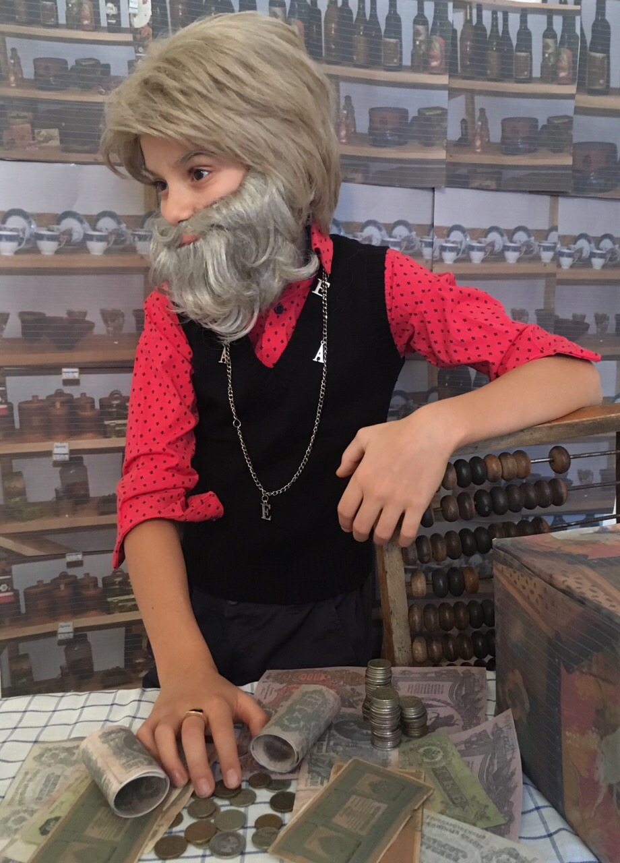
Деньгин Никита Сергеевич Деньгина Елена Николаевна Сухих Анна Юрьевна, учитель истории и обществознания
МАОУ «СОШ №77 с углубленным изучением английского языка» г. Перми
Б.М.Кустодиев «Купец, считающий деньги» («Старик с деньгами»)

Slide 28
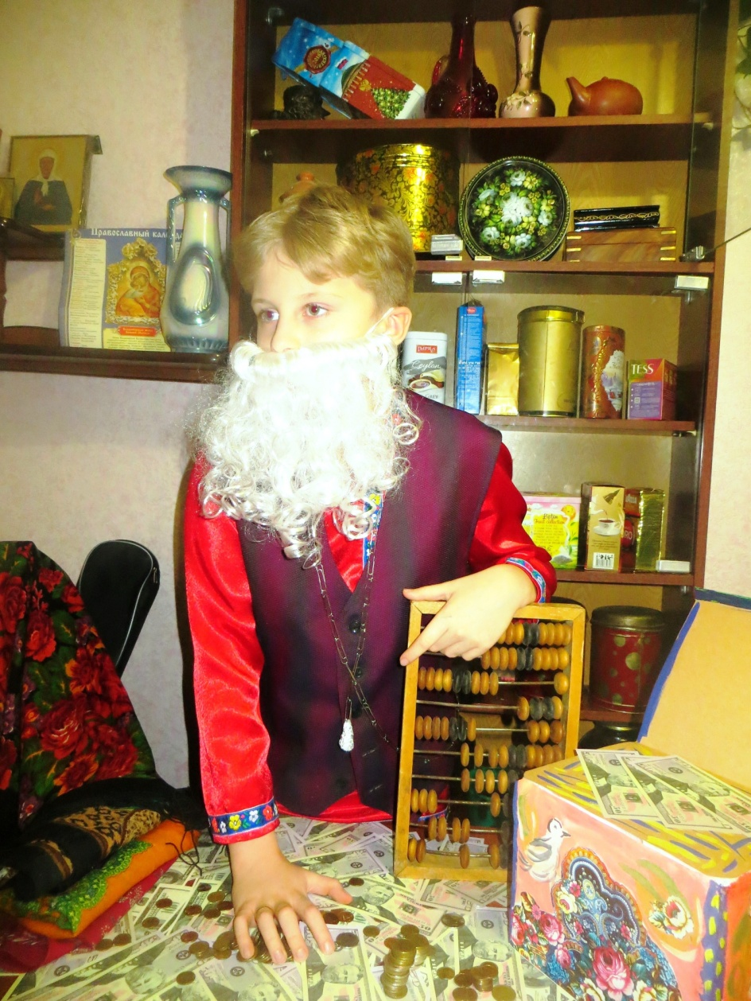
Ведров Иван Сергеевич Герасимова Татьяна Петровна Сухих Анна Юрьевна, учитель истории и обществознания
МАОУ «СОШ №77 с углубленным изучением английского языка» г. Перми
Б.М.Кустодиев «Купец, считающий деньги» («Старик с деньгами»)

Slide 29
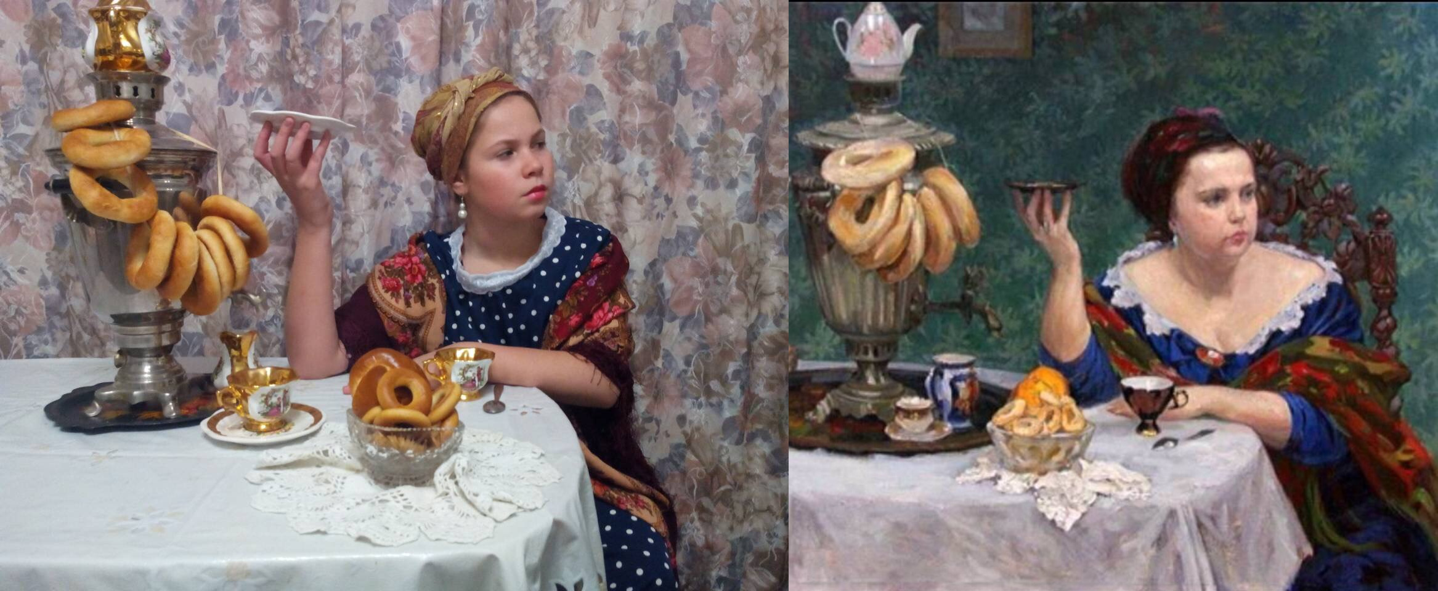
МАОУ «СОШ №77 с углубленным изучением английского языка» г. Перми
Микрюкова Анна Анатольевна 5 «Б» класс Микрюкова Ольга Васильевна Сухих Анна Юрьевна, учитель истории и обществознания
Анна Боганис. Чаепитие.

Slide 30
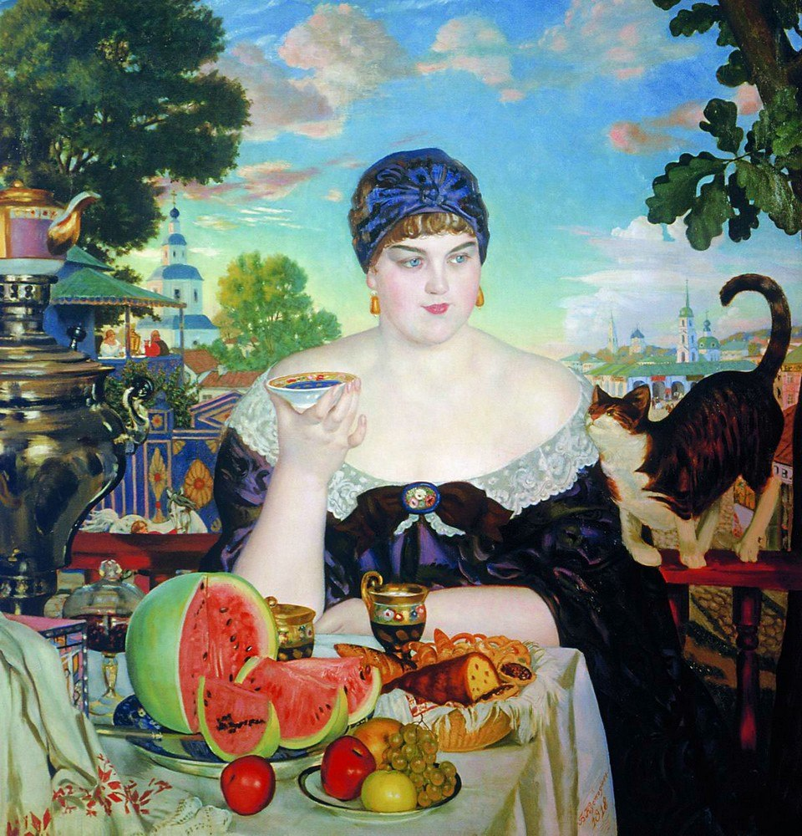
г.Кунгур Пермский край, МАОУ «СОШ №10»,
Коллектив «Фиксики» 5А класса
Пащенко Татьяна Валерьевна, Учитель информатики
«Купчиха за чаем», художНик Борис Михайлович Кустодиев

Slide 31
МАОУ «СОШ №77 с углубленным изучением английского языка» г. Перми
Кульпин Елисей Сергеевич 5 «Б» класс, Кульпина Наталья Аркадьевна Сухих Анна Юрьевна, учитель истории и обществознания
Директор школы Иконникова Елена Евгеньевна
Борис Михайлович Кустодиев. Трактирщик. Из серии «Русь. Русские типы».

Slide 32
Кетов Никита Вячеславович КетовВячеслав Борисович Сухих Анна Юрьевна, учитель истории и обществознания
МАОУ «СОШ №77 с углубленным изучением английского языка» г. Перми
Алексей Иванович Транковский «Деревенский шинкарь»

Slide 33
Смирнова Анна Александровна Смирнов Александр Андреевич Смирнова Ирина Александровна Сухих Анна Юрьевна, учитель истории и обществознания
МАОУ «СОШ №77 с углубленным изучением английского языка» г. Перми
Русский лубок « Купчишки в трактире»

Slide 34
МАОУ «Гимназия №33» г. Перми 5Б класс
Елена Валентиновна Плотникова
Нина Яковлевна Мельчакова
«Наём прислуги» В. Маковский. 1891

Slide 35
МАОУ «Гимназия №33» г.Перми, 6Б класс
Фофанова Марина Викторовна
«Приезд гувернантки в купеческий дом» Перов В.Г. 1866 г. Холст, масло 44 x 53,3 см Государственный Русский музей, Санкт-Петербург, Россия

Slide 36
МАОУ «СОШ 10» Кунгур, 8А класс
Бажанова Т.А
«Портрет семейства московского купца 19 века»

Slide 37
МАОУ «СОШ 10» Кунгур, 9Б класс
Бажанова Т.А
В.Г. Перов «Приезд гувернантки в купеческий дом»

Slide 38
МАОУ «Гимназия 33» г.Перми , 9Б класс
Кудряшова Светлана Рафаитовна
Борис Кустодиев «Купчиха»

